Slide 1
Муниципальное дошкольное образовательное учреждение «детский сад комбинированного вида» № 10
« правила поведения в экстремальных ситуациях. Что делать и как быть?»
Подготовила:
учитель – логопед
Юлдашбаева Е.П.
2022

Slide 2
На остановке общественного транспорта!!!
Не соглашайся ни на какие предложения посторонних людей (например, присмотреть за их вещами) - даже за деньги.

Slide 3
Незнакомец
Всегда соблюдай несложные правила общения с незнакомыми тебе взрослыми людьми или теми, кто кажется тебе опасным.
Никогда не входи в подъезд или в лифт с незнакомыми людьми, даже с женщинами.

Slide 4
Незнакомец
Не поддавайся на просьбы незнакомых взрослых отойти в сторону и поговорить.
Не соглашайся на просьбу проводить куда-либо незнакомого тебе человека или показать ему дорогу.
Даже если человек не кажется тебе опасным, если он улыбается, доброжелательно разговаривает и совсем не выглядит подозрительным, помни: преступники могут притворяться.
Всегда говори незнакомцам - нет!

Slide 5
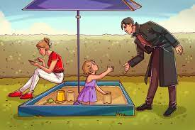
Незнакомец
Не соглашайся на предложения сняться в кино, поесть мороженого, посмотреть мультфильмы, новую компьютерную игру или забавных щенков. Именно такими уловками пользуются преступники, заманивая своих жертв.

Slide 6
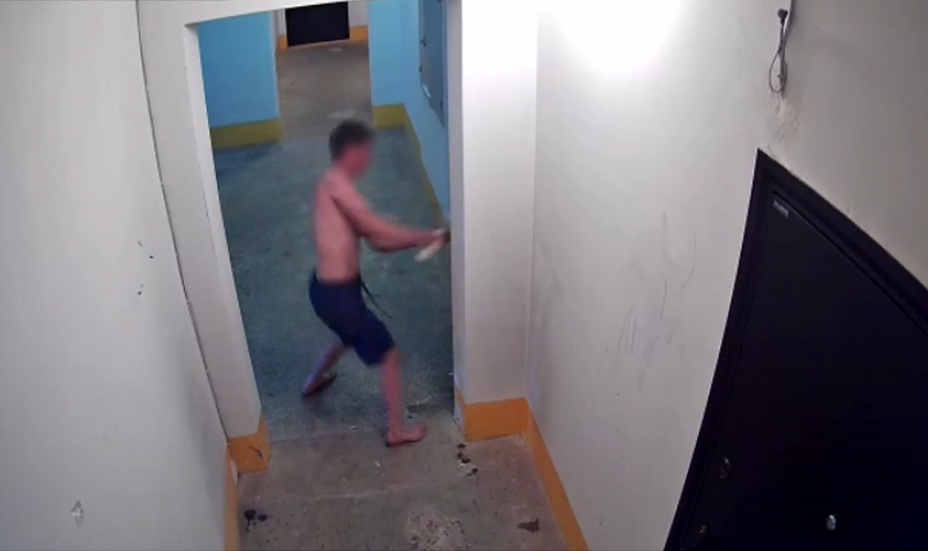
Подозрительный шум
Если ты услышишь в подъезде громкий шум или подозрительные звуки (например, звуки ссоры), не пытайся самостоятельно во всём разобраться. За порогом квартиры тебя может ждать страшная опасность.

Slide 7
Подозрительный шум
Если ты находишься дома один, даже если ты услышишь крики о помощи, ни в коем случае не открывай дверь. Преступники - очень хитрые люди, они могут обмануть тебя, чтобы проникнуть в квартиру. Если за дверью происходит что-то действительно серьёзное и опасное, всё равно не открывай её - взрослые сильнее тебя, с ними ты не справишься. Помни, что бандиты могут быть вооружены. Единственное, что ты должен сделать - это сразу позвонить в полицию и сообщить о происходящем.

Slide 8
Куда звонить? Номер телефона!!!

Slide 9
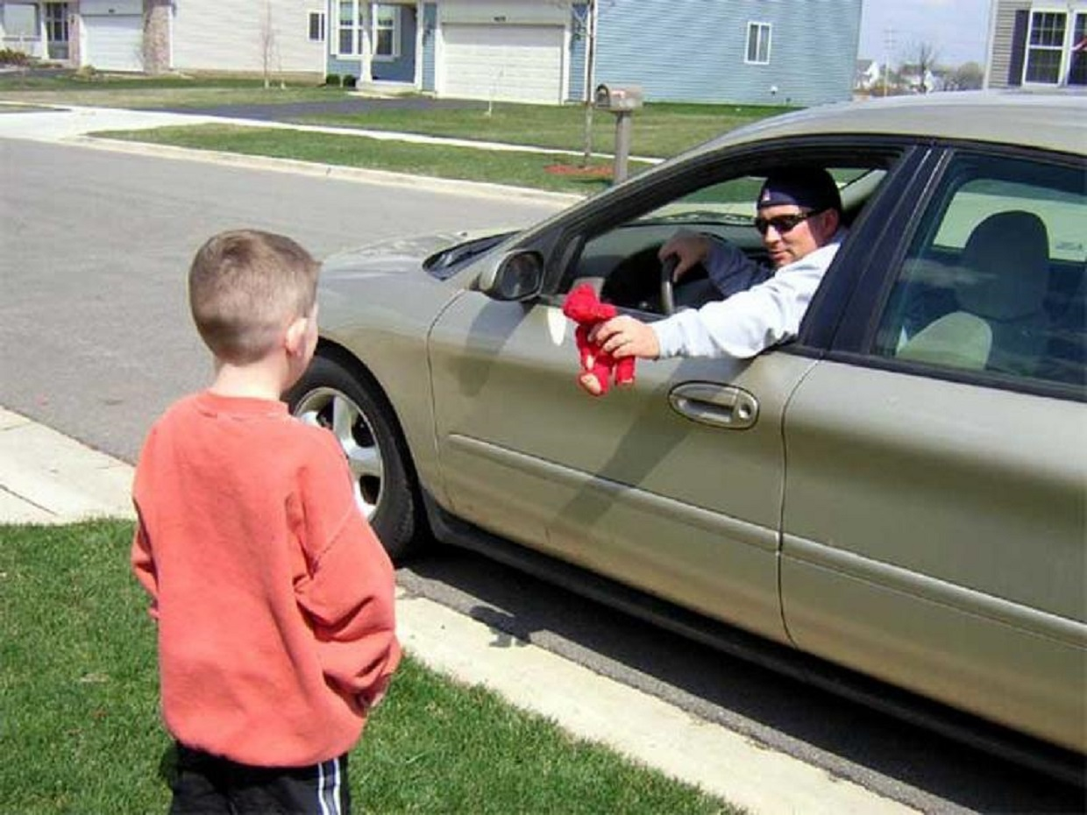
Чужая машина
Если человек называет себя знакомым или другом твоих родителей, но лично тебе он незнаком, не соглашайся ни на какие его предложения, например, отвезти тебя к родителям. Ложь - одно из главных орудий преступников!

Slide 10
Чужая машина

Slide 11
Чужая машина

Slide 12
Чужая машина

Slide 13
Правила поведения в доме!
Нельзя открывать дверь незнакомому человеку, даже если он в форме полицейского, врача.
Не трогать лекарства без разрешения взрослых.
Не разбрасывать инструменты и предметы для рукоделия. Их нужно хранить в особых ящиках и коробках.
Не играйте со спичками, зажигалками, свечами.

Slide 14
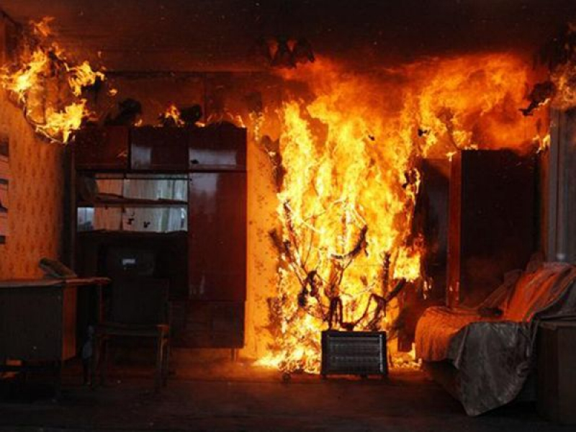
Если случится пожар в квартире?
Вызовите пожарную охрану по телефону 01.
Немедленно покиньте помещение, закройте за собой дверь.
Двигайтесь к выходу пригнувшись.
Накройте голову плотной мокрой тканью.
Дышите через мокрый носовой платок.
Сообщите о пожаре соседям, зовите на помощь.
Прятаться в горящей квартире под диван или в шкаф нельзя – опасно для жизни.

